Slide 1
O dborné U čiliště a Z ákladní Š kola praktická Holešov
Výukový materiál
Zpracovaný v rámci projektu EU peníze školám
Název projektu: Zlepšujeme a vzděláváme
Název programu: Operační program Vzdělávání pro konkurenceschopnost
Číslo výzvy: 34
Předmět: Občanská výchova
Ročník: 1
Tematická oblast: OV1
Anotace: Tento materiál slouží k výuce a opakování učiva pro žáky, kteří byli v souladu s § 9 vyhlášky číslo 73/2005 Sb. o vzdělávání dětí, žáků a studentů se speciálními vzdělávacími potřebami a dětí, žáků a studentů mimořádně nadaných, v platném znění, zařazeni do třídy odborného učiliště, kde se vzdělávají dle ŠVP v oborech 65-51-E/01 Stravovací a ubytovací služby, 66-51-E/01 Prodavačské práce a 75-41-E/01 Pečovatelské služby.
Autor: Ing. Zdeněk Peška
Období vytvoření: Září 2013

Slide 2

ZÁVISLOST
DROGY

Slide 3
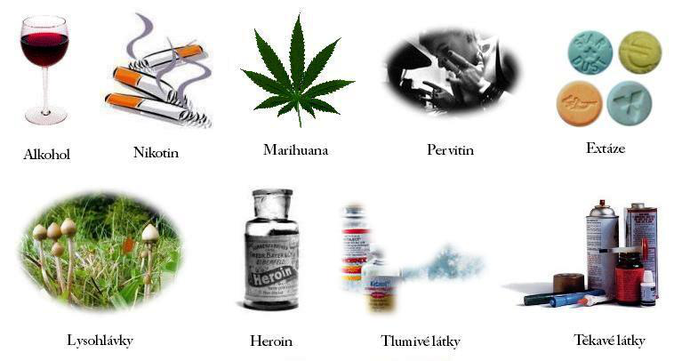
DROGY
-jsou látky, které při vpravení do organismu ovlivňuje psychiku člověka – jeho chování, prožívání, vnímání reality a emocí.
Drogy se mohou podávat různým způsobem-orálně (ústy), vdechováním či nitrožilně (injekční stříkačkou) – nebezpečí vzniku zánětu končetin, vzniku hnisavých ložisek, otravě krve a přenášení různých infekčních nemocí (žloutenka, AIDS)
Užívání drog je často doprovázené kriminalitou (krádeže, prostituce…), protože drogově závislí potřebují pro nákup drog peníze.

Slide 4
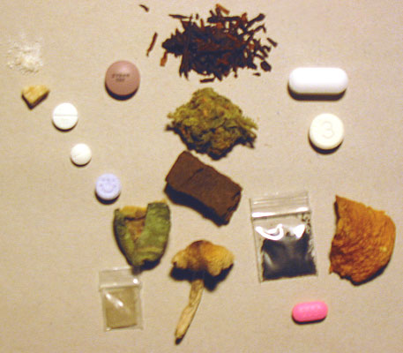
DĚLENÍ DROG
měkké – např. marihuana, kofein, psychedelika (LSD, peyotl , psilocybinové houby…)
tvrdé – např. pervitin, kokain, toluen a opioidy (ale pozor – i alkohol)
legální – nikotin, kofein, alkohol
nelegální – u nás všechny ostatní
DROGOVÁ ZÁVISLOST
-je vážná porucha zdraví, která splňuje tato kritéria:
silná, nezvladatelná touha po opakovaném užití drogy, ustoupí až po užití drogy
tendence k zvyšování dávek
existence psychické či fyzické závislosti – abstinenční syndrom
negativní důsledky pro jedince a společnost

Slide 5
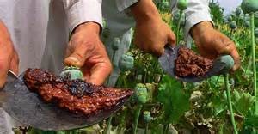
DRUHY DROG - OPIÁTY
-BRAUN, OPIUM, HEROIN, MORFIN, KODEIN, METADON
-poruchy myšlení, ukvapenost, podrážděnost. Dvoufázový efekt, ve druhé fázi nastává těžký útlum (řidič může usnout)!
PŘÍZNAKY
-stav tichého opojení,s následnou kocovinou
-celkový útlum
-zúžení zornic
DŮSLEDKY
-“husí“ kůže, zrychlený dech a tep, slzení, rýma, průjmy, pocení..
-“nedostatek“ peněz, trestná činnost
-ztráta zájmu, bolesti svalů a kloubů, ztráta potence, voskově bledá kůže, celkové chátrání

Slide 6
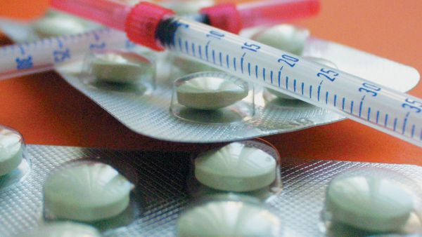
DRUHY DROG - TLUMÍCÍ
-BARBITURÁTY, SEDATIVA, ANALGETIKA
PŘÍZNAKY
-dojem opilosti, ospalost
-zpomalená řeč, myšlení
-kolísání nálad
-bolesti hlavy,zpomalený dech
DŮSLEDKY
-tělesná závislost (epileptické záchvaty)
-roztřesenost, nechutenství
-poruchy krevního oběhu, křeče
-pocity pronásledování

Slide 7
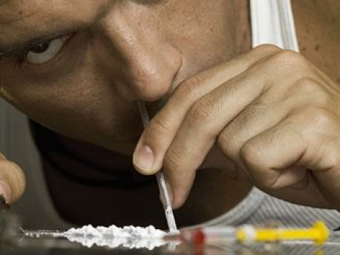
DRUHY DROG – STIMULAČNÍ
-KOKAIN, CRACK, EXTÁZE, PERVITIN
-ukvapenost, přeceňování se, poruchy myšlení
-v druhé fázi útlum – řidič může usnout
PŘÍZNAKY
-zrychlený tep
-rozšířené zornice
-podezíravost
-bdělost, aktivita, podrážděnost, vzrušení, třes
-po odeznění účinků útlum a deprese
DŮSLEDKY
-nespavost
-halucinace (pocity pronásledování)
-podivné chování, agrese
-horečky, pocení, vyrážky, bolesti hlavy, poruchy vidění
-deprese, těžké duševní stavy, sebevraždy (kokain)

Slide 8
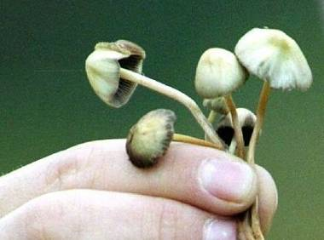
DRUHY DROG – HALUCINOGENY
-LSD, MESCALIN, LYSOHLÁVKY
-některé působí až 12 hodin
PŘÍZNAKY
-halucinace
-rozšířené zornice
-zčervenání
-špatné sebeovládání
-snadná ovlivnitelnost
-agresivita (vůči sobě i okolí)
DŮSLEDKY
-nebezpečí pro duševní zdraví
-vyšší riziko nádorů
-ztráta kontaktu s realitou

Slide 9

DRUHY DROG – PRODUKTY Z KONOPÍ
-MARIHUANA, HAŠIŠ, KONOPÍ
-prodlužuje reakční čas, oslabuje paměť, nižší rozlišovací schopnost barev
-důsledky přetrvávají dlouhodobě
PŘÍZNAKY
-zarudlé oči
-zrychlený pulz, únava, nezájem
-kašel, sucho v ústech
-pach potu po spálené trávě
-podrážděnost, nesoustředěnost, kolísání nálad
-riziko úrazu a dopravních nehod
DŮSLEDKY
-poruchy paměti
-nepozornost, zhoršená schopnost orientace
-povahové změny, citové otupění a kolísání nálady
-zpomalení životního rytmu
-ztráta hodnotové orientace a riziko duševní nemoci

Slide 10
DROGY – VAROVNÉ SIGNÁLY UŽÍVÁNÍ
Ubývání alkoholu a prášků v domácnosti, ztráty peněz a cenných věcí
Změna přátel a kamarádů
Noví přátelé, kteří evidentně užívají alkohol nebo drogy
Zhoršení vzhledu a péče o sebe
Zhoršení školního prospěchu, ztráta zájmů
Změna v hodnotové orientaci
Podrážděnost, přecitlivělost, agresivita, konfliktnost
Poruchy chování, lhaní, rozporná tvrzení
Problémy s úřady, se zákonem, výtržnictví
Nález některé z drog nebo pomůcek

Slide 11


CO ŘÍKÁ ZÁKON?
požívání nepovolených drog v ČR je dle trestního zákoníku trestním činem či přestupkem
řidič motorového vozidla (ale třeba i zaměstnanec v zaměstnání) je povinen se podrobit testu nejen na přítomnost alkoholu, ale i drog. Ten se provádí ze slin.

Slide 12
OPAKOVÁNÍ
VÝSLEDKY OPAKOVÁNÍ
1 | b
2 | a
3 | a
4 | b
5 | a
1. Alkohol je:
a) Měkká droga
b) Tvrdá droga
2. Alkohol je:
a) Legální droga
b) Nelegální droga
3. Drogová závislost je:
a) Silná, nezvladatelná touha po opakovaném užití drogy, ustoupí až po užití drogy
b) Když někdy použijeme šňupací tabák
4. Užívání drog:
a) Vždy způsobí smrt
b) Může způsobit smrt nebo vážné a trvalé poškození zdraví
5. Může řidič před jízdou požít drogu?
a) Ne
b) V přiměřeně malém množství ano

Slide 13
Zdroje (24.09.2013)
Zdroje obrázků:
http://www.bing.com/images/search?q=drogy&go=&qs=bs&form=QBIR#view=detail&id=A4BB36659F6130D17667A393FB767A7B0047F8F6&selectedIndex=13
http://www.bing.com/images/search?q=drogy&qs=n&form=QBIR&pq=drogy&sc=8-5&sp=-1&sk=#view=detail&id=E8D8954B85956CD62FD85B5D7DBD404B774C8F33&selectedIndex=152
http://www.bing.com/images/search?q=opium&qs=n&form=QBIR&pq=opium&sc=8-5&sp=-1&sk=#view=detail&id=27BBF165CA917E71A2F281CFD29265B8F73B8C74&selectedIndex=114
http://commons.wikimedia.org/wiki/File:Pyschoactive_Drugs.jpg
http://www.bing.com/images/search?q=drogy&qs=n&form=QBIR&pq=drogy&sc=8-5&sp=-1&sk=#view=detail&id=0EDF01B30A0A8FCB1358231EFB9F99D720583F39&selectedIndex=22
http://www.bing.com/images/search?q=drogy&qs=n&form=QBIR&pq=drogy&sc=8-5&sp=-1&sk=#view=detail&id=DA11188DA5F7CCB2DCD63580CA7859CA96848DC2&selectedIndex=37
http://www.bing.com/images/search?q=lysohl%C3%A1vky&qs=n&form=QBIR&pq=lysohl%C3%A1vky&sc=2-10&sp=-1&sk=#a
http://www.bing.com/images/search?q=drogy&qs=n&form=QBIR&pq=drogy&sc=8-5&sp=-1&sk=#view=detail&id=E8F0B3110A6FD98E6940358035644F8828A16701&selectedIndex=5
http://www.bing.com/images/search?q=drogy&qs=n&form=QBIR&pq=drogy&sc=8-5&sp=-1&sk=#view=detail&id=ABA41432A1AA0D7AB5E982857668689512F469E8&selectedIndex=10
http://www.bing.com/images/search?q=drogy&qs=n&form=QBIR&pq=drogy&sc=8-5&sp=-1&sk=#view=detail&id=7F26C6ED9A85EF939E7651619FC083EA6020A974&selectedIndex=19
archiv autora
Literatura:
http://cs.wikipedia.org/wiki/Psychoaktivn%C3%AD_droga

